Slide 1

EXPOSE DE SYSTÈME D’EXPLOITATION
CONCEPTION ET MISE EN ŒUVRE DE DISKMONITOR:CAS DE CENTOS STREAM
Option :
SECURITE DES SYSTÈMES D’INFORMATIONS
Présenté et rédigé par
EKOSSO LANG’LE SYLVAIN
FOGOU JESSI
Étudiants en Master 1 A SJI
DE :
M. NGUIMBUS
Professeur de système d’exploitation
Sous la supervision:
ANNEE ACADEMIQUE 2025-2026

Slide 2

INTRODUCTION
1
2
CONTEXTE ET JUSTIFICATION
3
OBJECTIFS DU PROJET
4
EXPRESSION DES BESOINS UTILISATEURS
5
PLANIFICATION DU PROJET
6
ESTIMATION ET COUT DU PROJET
7
CONTRAINTES DU PROJET
8
LIVRABLES
9
CONCLUSION

Slide 3
1
INTRODUCTION
Les opérations d'entrée/sortie disque ont un impact direct sur les performances des applications nécessitant des accès fréquents ou importants aux données. Comprendre et surveiller ces opérations est essentiel pour identifier les goulots d'étranglement, optimiser l'utilisation des ressources et garantir le bon fonctionnement des applications. L'analyse des entrées/sorties disque consiste à examiner comment les données sont lues et écrites sur les périphériques de stockage, à identifier les tendances et à repérer les points d'amélioration des performances. La performance des disques sous Linux est un facteur crucial pour garantir la réactivité et la stabilité du système, en particulier dans des environnements de production. Une mauvaise gestion des entrées/sorties peut entraîner des ralentissements significatifs, voire des pannes.
1

Slide 4
2
CONTEXTE ET JUSTIFICATION
Les performances d’un système informatique dépendent étroitement de son sous-système d’entrées/sorties (I/O), en particulier lorsqu’il s’agit d’applications manipulant de grandes quantités de données ou effectuant des accès fréquents au stockage. Les opérations de lecture et d’écriture sur disque influencent directement le temps de réponse des applications, la fluidité de l'exécution des processus et la stabilité globale du système. Ainsi, la capacité à surveiller ces opérations devient indispensable pour identifier les goulots d’étranglement, anticiper les défaillances, et garantir une allocation optimale des ressources.
Dans ce contexte, DiskMonitor répond à un besoin réel : disposer d'un outil simple, efficace et en temps réel permettant d’observer l’activité disque sous Linux. Contrairement aux outils existants(smartctl
, iostat, iotop , hdparm) qui sont souvent complexes, fragmentés ou destinés à des utilisateurs avancés, DiskMonitor propose une approche unifiée et accessible pour visualiser instantanément les volumes de lecture et d’écriture, détecter les pics d’activité anormaux, et comprendre quels processus monopolisent le stockage.
2

Slide 5
9
OBJECTIFS DU PROJET
OBJECTIF GLOBAL
Créer une solution web permettant d’analyser et de visualiser les opérations entrée/ sortie sur disque dur
9

Slide 6
10
OBJECTIFS DU PROJET
OBJECTIFS SPECIFIQUES
Comprendre le fonctionnement des E/S du sous système Linux
Détecter les patterns d’accès disque: séquentiel, aléatoire et mixte
Mesurer la latence, le débit, le blocage, la saturation des queues I/O,
10

Slide 7

11
EXPRESSION DES BESOINS UTILISATEURS
Besoins fonctionnels
La mise sur pied du projet nécessitera 2 principaux utilisateurs:
Lancer un programme
Arrêter un programme
1. Simple utilisateur
12

Slide 8
11
EXPRESSION DES BESOINS UTILISATEURS
Besoins fonctionnels
La mise sur pied du projet nécessitera 2 principaux utilisateurs:
Se connecter pour accéder à l’interface de DiskMonitor ;
Démarrer le monitoring pour lancer la surveillance en temps réel ;
Arrêter le monitoring pour mettre fin à l’observation ;
Visualiser les processus actifs pour afficher les programmes qui accèdent au disque ;
2. Administrateur
12

Slide 9
11
EXPRESSION DES BESOINS UTILISATEURS
Besoins fonctionnels
La mise sur pied du projet nécessitera 2 principaux utilisateurs:
Visualiser le tableau de bord pour visualiser les graphiques en temps réel ;
2. Administrateur
12

Slide 10
12
EXPRESSION DES BESOINS UTILISATEURS
Besoins non fonctionnels
Integrabilité: faciliter à intégrer de Nouvelles fonctionnalités,
La maintenabilité: apporter des correctifs des fonctionnalités;
Le design: conception de belles interfaces;
Fiabilité : precision des calculs;
La securité.
12

Slide 11
13
PLANIFICATION DU PROJET
Intervenants
NOMS et PRENOMS | PROFESSION | ROLES
M. NGUIMBUS | Professeur et superviseur du projet | Encadrer et suivre l’évolution du projet tout en donnant des directives
EKOSSO Sylvain, FOGOU Jessi | Etudiants à SJI niveau master 2 | Concepteur et réalisateur du projet
13

Slide 12
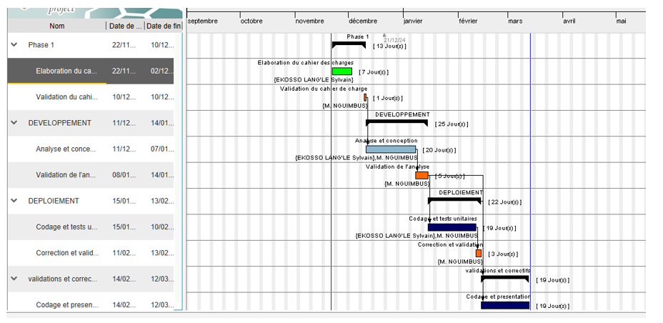
14
PLANIFICATION DU PROJET
Diagramme de Gantt
14

Slide 13
15
ESTIMATION ET COUT TOTAL DU PROJET
Ressources logicielles
Ressources | Description | Cout en frcfa
CentOS Stream | Système d’exploitation | Free
Gantt Project | Logiciel de planification | Free
VM WARE Workstation | Hyperviseur | Free
Apache | Serveur web | Free
Sybase Power AMC | Logiciel de modélisation et de conception des données | free
15

Slide 14
15
ESTIMATION ET COUT TOTAL DU PROJET
Ressources humaines
Fonction | Quantité | Durée mois | Description | Prix –uni | Prix-total
Architecte système | 01 | 3 | Personne chargée d’établir la structure globale du système | 405 000 | 405 000
Analyste concepteur | 01 | 3 | Personne chargée de la réalisation du projet | 340 000 | 340 000
Total |  |  |  |  | 745 000
15

Slide 15
15
ESTIMATION ET COUT TOTAL DU PROJET
Ressources matérielles
Désignation | Quantité | Caractéristiques | Prix-unitaire | Cout-total en frcfa
Ordinateur | 01 | Laptop Thinkpad i5 10e génération 8coeurs, 16Go de ram, stockage 500Go ssd carte graphique AMD, Ethernet Gigabit (important pour transférer des logs lourds), USB 3.0 pour sauvegardes de traces, Wi-Fi 6 (facultatif mais utile | 838600 | 838600
Serveur | 01 | Rveur HP ProLiant Mlio Gen9 Xeon E3-1225vs/3.3ghz, Processeur Intel 1, Ram 8go Ddr4 SDRAM, Dd 2to Sata, Lecteur Dvdrw Sata, 3 Ports USB, Rj45 | 759000 | 759000
Total : |  |  |  | 1 797 006
15

Slide 16
15
ESTIMATION ET COUT TOTAL DU PROJET
COUT TOTAL DU PROJET
Ressources | Montant en frcfa
Matérielles | 1 797 006
Logicielles
Humaines | 450 000
Total | 2 247 006
Marge (10%) | 2 571 606,7
15

Slide 17

16
CONCEPTION ET MISE EN ŒUVRE DE DISKMONITOR
Les contraintes du projet
Cout: 2 287 805,4
Délais: 3 mois
Qualité
16

Slide 18
17
LIVRABLES
Prototype de l’APK gravé sur CD
Rapport bien structuré et rédigé
Cahier de maintenance
Livrables
Code source de l’application
17

Slide 19
18
CONCLUSION
L’analyse régulière des performances des disques est essentielle pour garantir la stabilité et la réactivité d’un système Linux. En suivant des bonnes pratiques telles que la planification des analyses, la surveillance des processus et la vérification de la santé des disques, vous pouvez prévenir les problèmes, optimiser les ressources et prolonger la durée de vie de vos disques. Une gestion proactive des performances permet d’assurer un fonctionnement fluide et sécurisé du système
18
8

Slide 20
MERCI POUR VOTRE ATTENTION
présenté par EKOSSO & FOGOU.

